Slide 1


Predicción de Demanda
Este proyecto trata sobre la exploración y el desarrollo de la comparación de modelos de machine learning, enfocado en optimizar la gestión de inventario y la planificación logística.
por tomas oviedo

Slide 2

Contexto y Origen de Datos
Dataset: DataCoSupplyChainDataset
Este proyecto se basa en un completo conjunto de datos de una cadena de suministro, que abarca ventas, pedidos y beneficios desde 2015 hasta 2018. Contiene observaciones de diversas variables cruciales para el análisis.
Variables Clave: Ventas, Cantidad de Productos Pedidos, Ganancias, Fechas y Categorías de Producto.

Slide 3

Procesamiento de Datos y Feature Engineering
1
Limpieza y Preparación
Eliminación de valores nulos y duplicados para asegurar la calidad del dataset.
2
Variables Temporales
Generación de variables como año, mes y día de la semana para capturar patrones estacionales.
3
Codificación Categórica
Uso de One-Hot Encoding para variables como 'Department Name'.
4
Escalado Numérico
Normalización de variables numéricas para optimizar el rendimiento del modelo.

Slide 4




Objetivo del Modelo Predictivo
Demanda Diaria
Variables Clave
Impacto Empresarial
Estimar la cantidad de productos vendidos por departamento cada día.
Utilización de ventas, ganancias, fecha y departamento para la predicción.
Mejorar la planificación operativa y la toma de decisiones estratégicas.

Slide 5

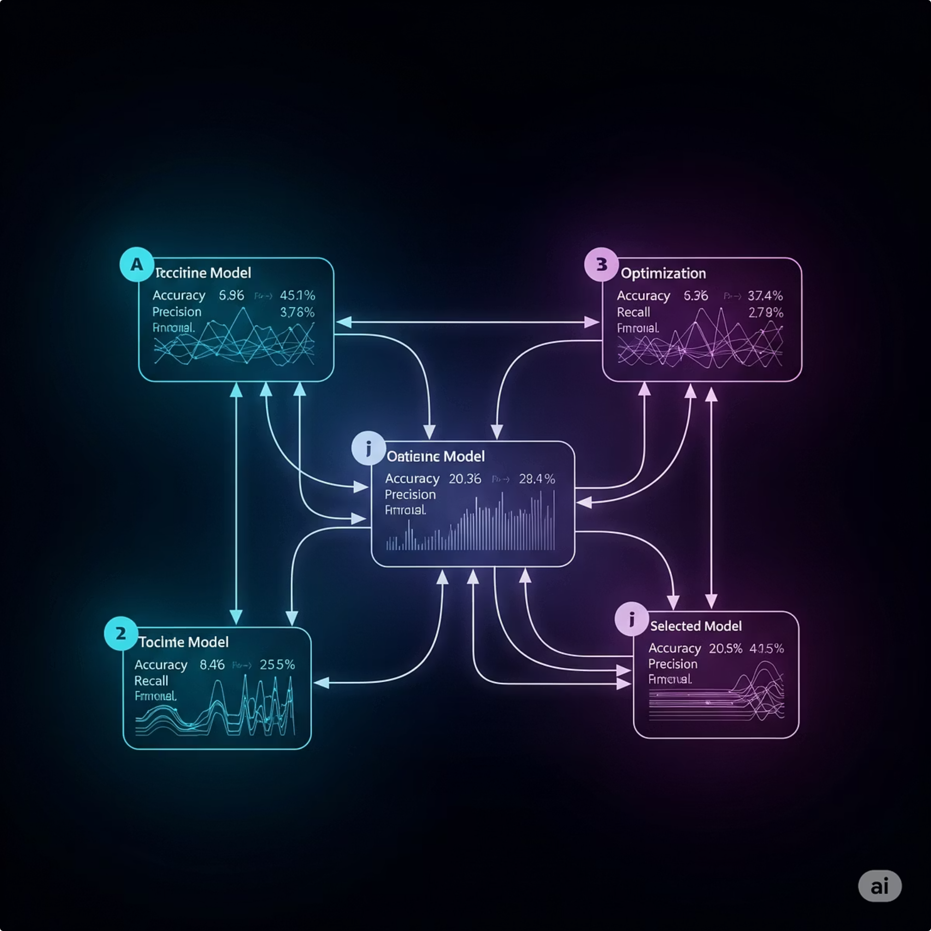
Modelos Probados y Evaluación
Se evaluaron tres modelos de regresión supervisada, utilizando una división train/test de 80/20 para un análisis riguroso del rendimiento.
Random Forest
XGBoost
Un modelo de ensamblaje robusto que combina múltiples árboles de decisión.
Algoritmo de gradient boosting conocido por su alta precisión y eficiencia.
LightGBM
Framework de gradient boosting de alto rendimiento, optimizado para grandes datasets.
Métricas de Evaluación: R², RMSE (Error Cuadrático Medio), y MAE (Error Absoluto Medio).

Slide 6
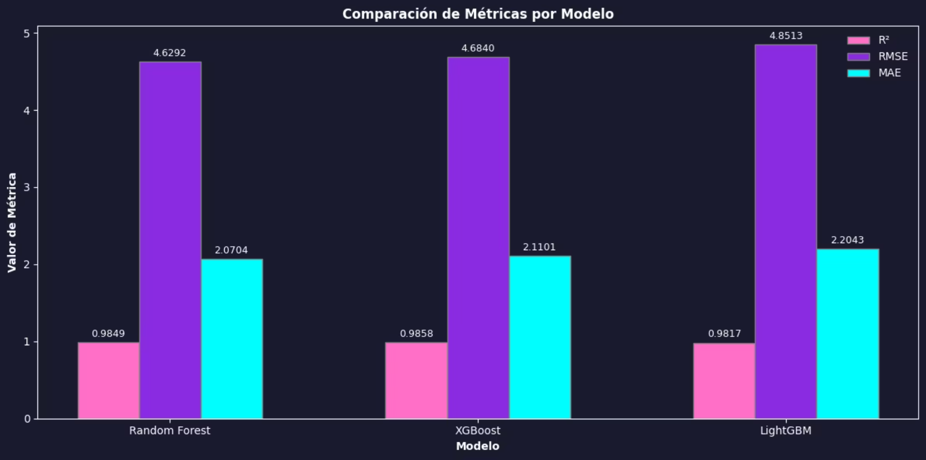
Resultados y Métricas Clave
Los resultados demuestran la efectividad de los modelos en la captura de tendencias de demanda.
1
XGBoost: Mejor R²
Alcanzó un R² de 0.85, explicando mejor la variabilidad.
2
LightGBM: Menor MAE
Con un MAE de 7.0, muestra la menor desviación promedio.

Slide 7



Conclusiones y Próximos Pasos
Predicción Precisa
Insights Accionables
Implementación Futura
Hemos desarrollado modelos robustos, como XGBoost y LightGBM, que estiman eficazmente la demanda diaria para optimizar la planificación.
La identificación de ventas, ganancias y variables temporales como factores clave, brinda a la gerencia herramientas para decisiones estratégicas.
El siguiente paso es integrar Integrar IA para análisis predictivo avanzado que anticipe tendencias, mejorando su impacto y eficiencia.

